Slide 1
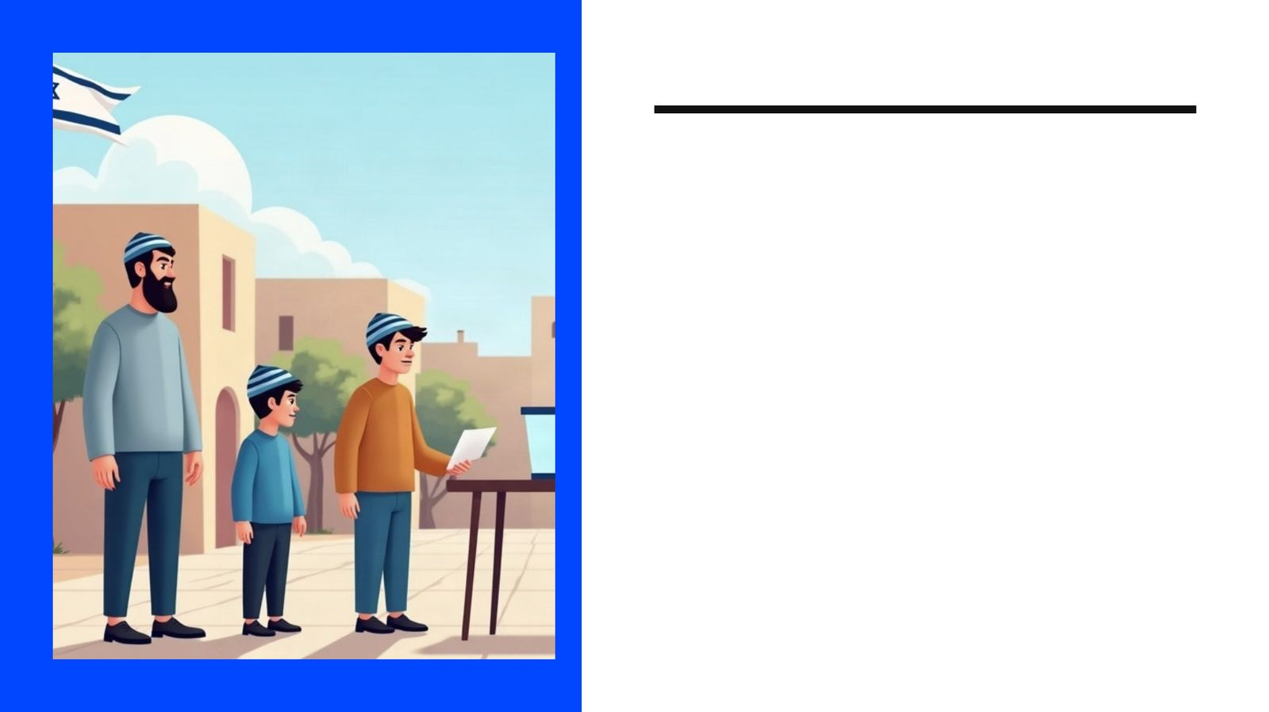
אזרחות · כיתה ט'
מהי אזרחות?
נושא 1 מתוך 7 · נושא חובה

Slide 2
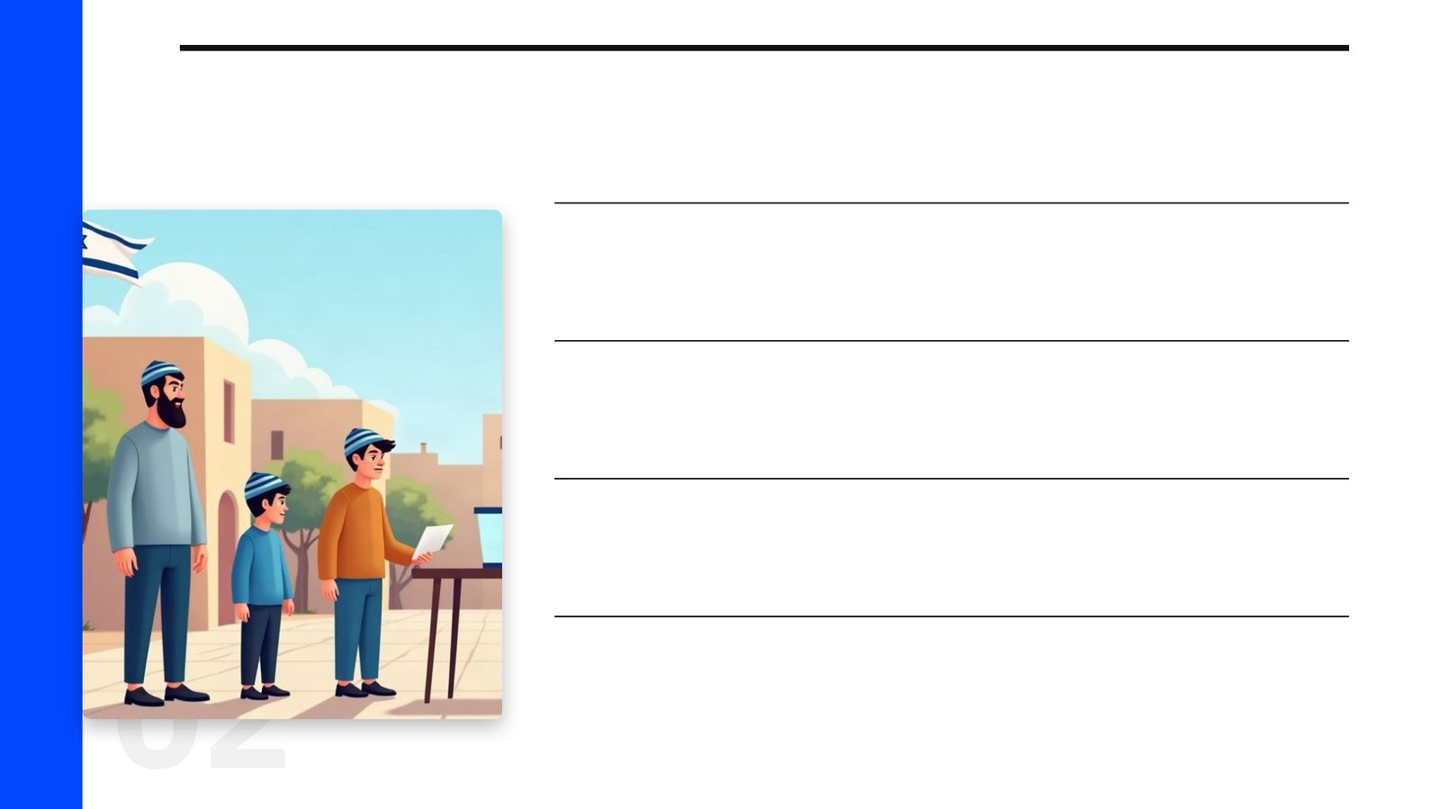
פתיחה
מטרות השיעור
להבין מהי מדינה ומה הם התנאים לקיומה
1
להכיר שלושה היבטים של אזרחות: מעמד משפטי, שייכות והשתתפות
2
להבין את יחסי הגומלין בין האזרח, החברה והמדינה
3
לדעת לשם מה לומדים אזרחות
4
2

Slide 3

שאלת פתיחה
מה אתם חושבים?
מה המדינה נותנת לכם ביום רגיל? ומה אתם נותנים לה?
3

Slide 4
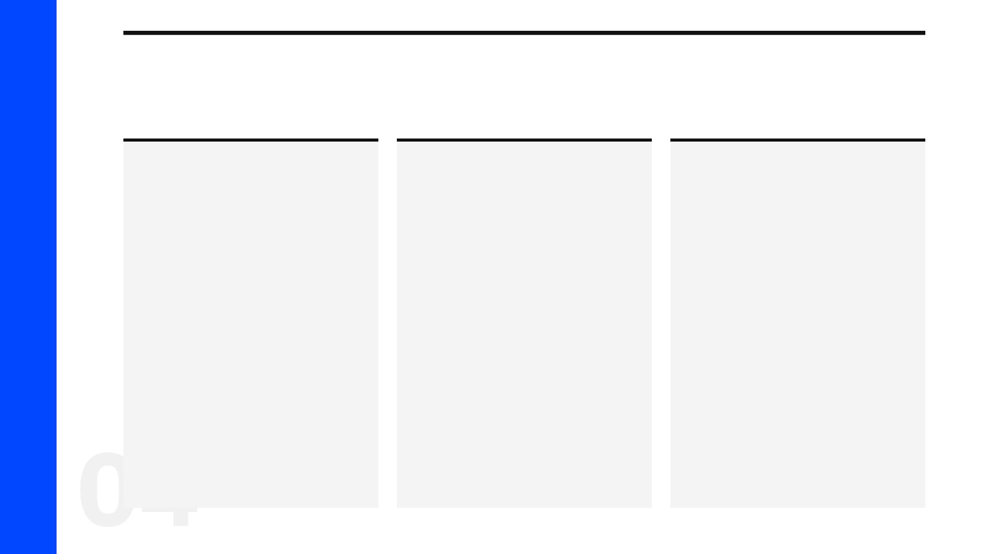
לומדים
מהי מדינה? (1/2)
שלטון
אוכלוסייה
טריטוריה
מוסדות שקובעים חוקים ואוכפים אותם
אנשים שחיים בה באופן קבע
שטח עם גבולות
4

Slide 5
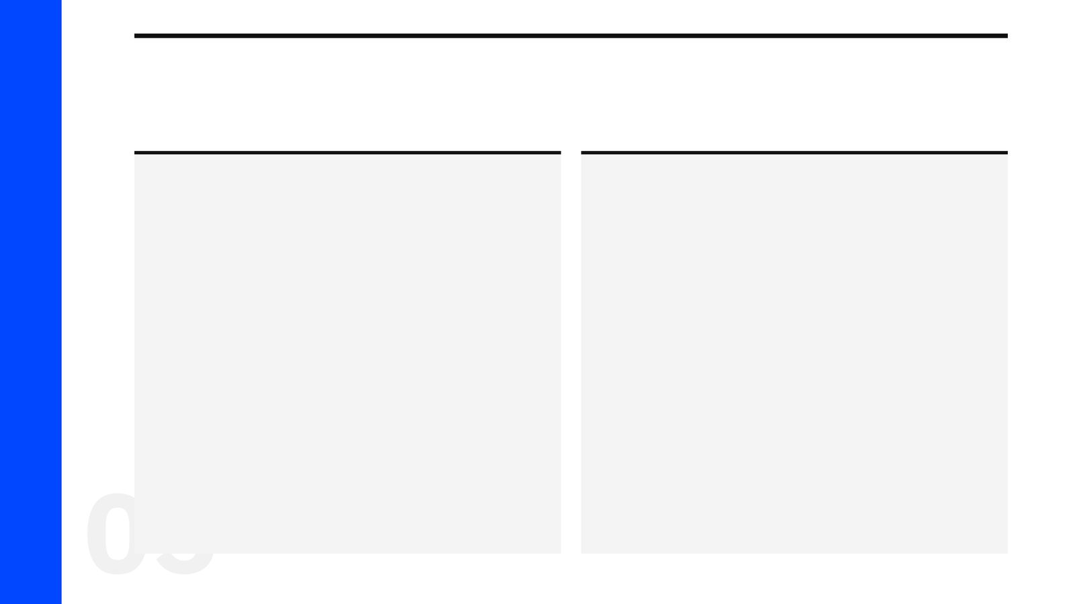
לומדים
מהי מדינה? (2/2)
הכרה בין־לאומית
ריבונות
מחזקת את מעמד המדינה
עצמאות, בלי כפיפות לשלטון זר
5

Slide 6
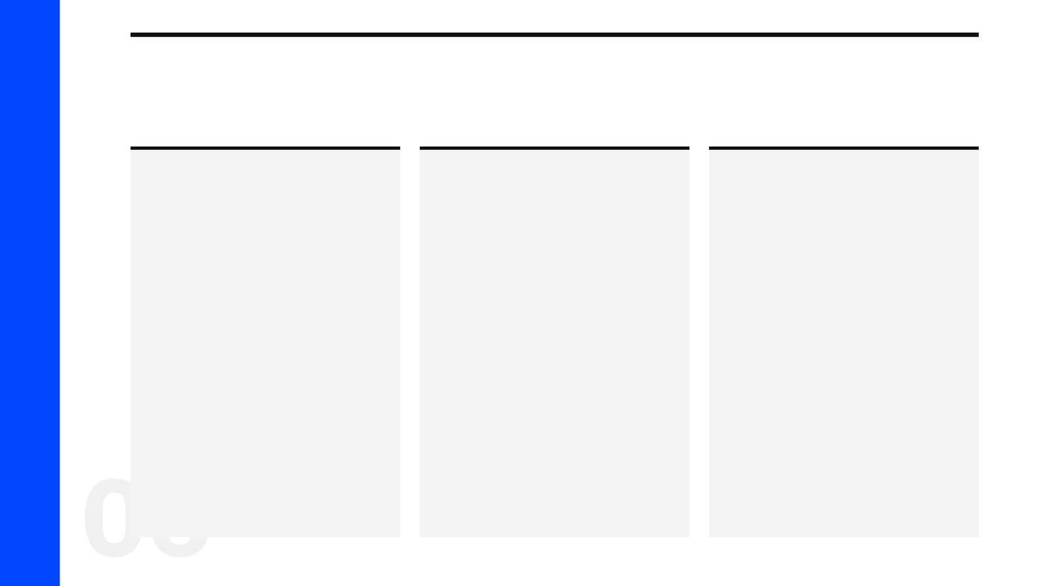
לומדים
שלושה היבטים של אזרחות
השתתפות
שייכות
מעמד משפטי
מעורבות פעילה: הצבעה, התנדבות והבעת דעה
הזדהות וקשר רגשי למדינה, לסמליה ולחברה
אזרחות לפי החוק: זכויות (כמו הזכות לבחור) וחובות (כמו ציות לחוק)
6

Slide 7

משווים
אזרח או תושב קבע?
תושב קבע
אזרח
• בוחר לרשות המקומית בלבד
• אינו בוחר לכנסת
• רוב הזכויות החברתיות
• בוחר ונבחר לכנסת
• מקבל דרכון ישראלי
• זכויות וחובות מלאות
7

Slide 8
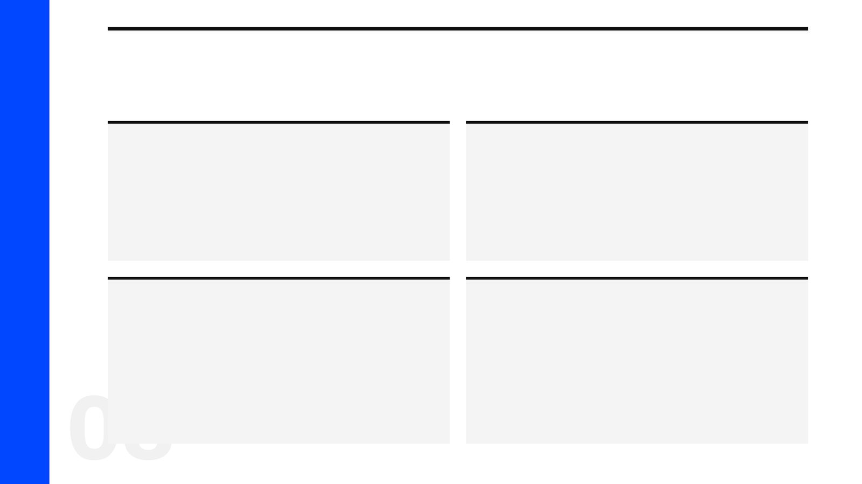
לומדים
יחסי גומלין: אזרח – חברה – מדינה
האזרח
המדינה
מקיים את החוק ושותף באחריות
שומרת על ביטחון, זכויות ורווחה
השאלה הגדולה
החברה
על מה המדינה אחראית, ועל מה אנחנו?
מקום המפגש בין אנשים ודעות שונות
8

Slide 9

פעילות בכיתה
פעילות: הסכם הכיתה
בקבוצות: נסחו 5 «זכויות» ו־5 «חובות» של תלמיד בכיתה
1
השוו בין הקבוצות – על מה הסכמתם? על מה לא?
2
מה הקשר בין הסכם הכיתה לבין חוקי המדינה?
3
9

Slide 10

לומדים
לשם מה לומדים אזרחות?
להכיר את ישראל כמדינה יהודית ודמוקרטית
1
לדעת את הזכויות והחובות שלנו
2
לחשוב באופן ביקורתי ולהקשיב לדעות אחרות
3
להיות אזרחים מעורבים ואחראים
4
10

Slide 11
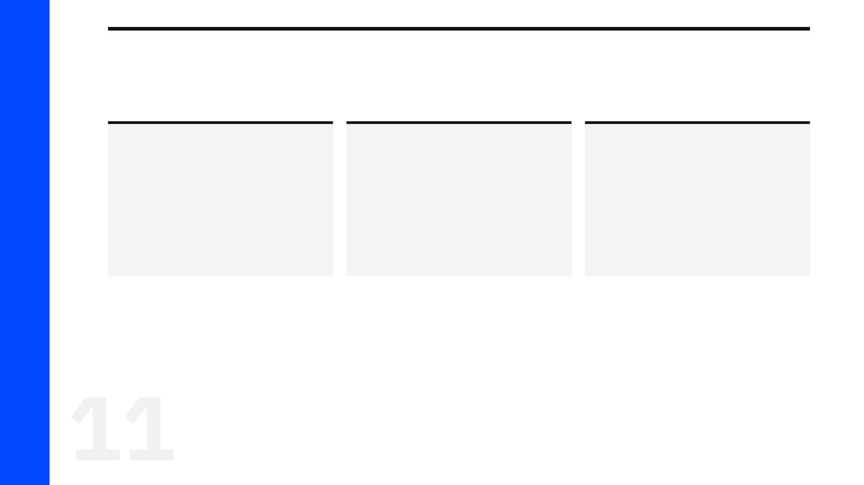
מילים ומושגים
מושגי מפתח (1/2)
אזרח
ריבונות
מדינה
אדם בעל מעמד משפטי מלא במדינה, עם זכויות וחובות.
עצמאות השלטון: הסמכות העליונה לקבל החלטות בלי כפיפות לשלטון זר.
ישות פוליטית בעלת טריטוריה, אוכלוסייה, שלטון וריבונות.
11

Slide 12

מילים ומושגים
מושגי מפתח (2/2)
חובה
זכות
אזרחות
דבר שהאדם חייב לעשות או להימנע ממנו, כלפי המדינה והחברה.
דבר שמגיע לאדם ושהמדינה והאחרים חייבים לכבד.
הקשר בין האדם למדינה: מעמד משפטי, שייכות והשתתפות.
12

Slide 13
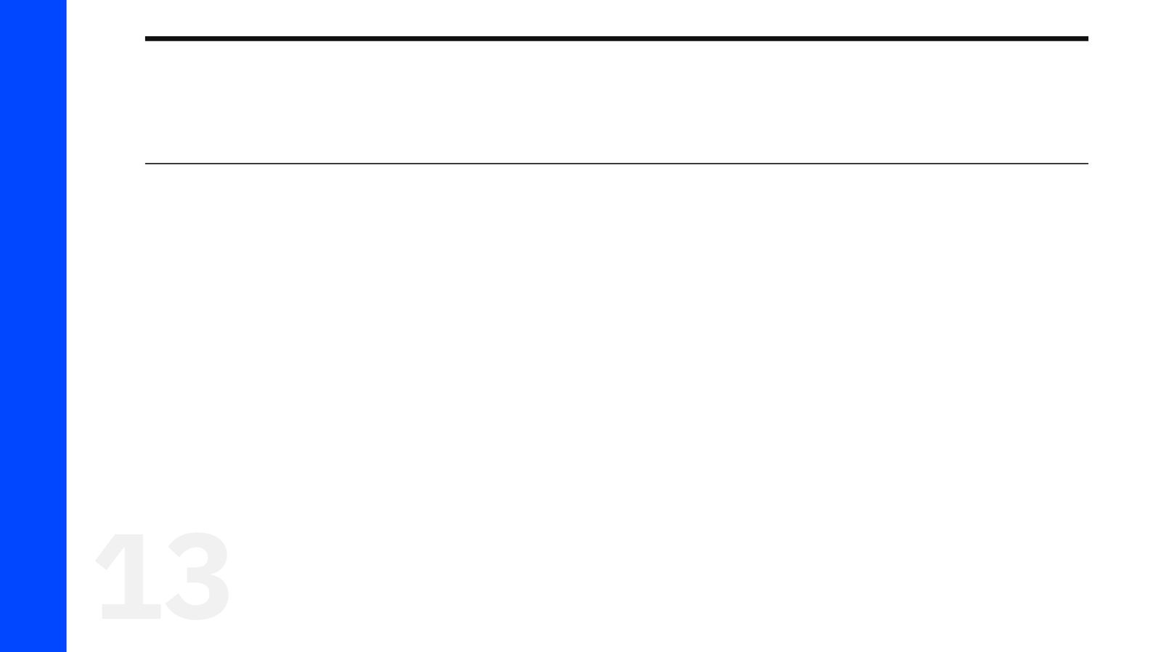
שאלות הבנה · 1/4
שאלה 1
ציינו שתי זכויות ושתי חובות של אזרח במדינת ישראל.
13

Slide 14

שאלות הבנה · 2/4
שאלה 2
«אזרח טוב הוא אזרח שמקיים את החוק – וזהו». האם אתם מסכימים? נמקו בעזרת אחד ההיבטים של אזרחות.
14

Slide 15

שאלות הבנה · 3/4
שאלה 3
הסבירו מהו «יחסי גומלין» בין האזרח למדינה, ותנו דוגמה אחת מחייכם.
15

Slide 16

שאלות הבנה · 4/4
שאלה 4
«מדינה טובה צריכה רק לשמור על הביטחון; כל השאר הוא עניין של כל אחד לעצמו». הציגו עמדה מנומקת.
16

Slide 17
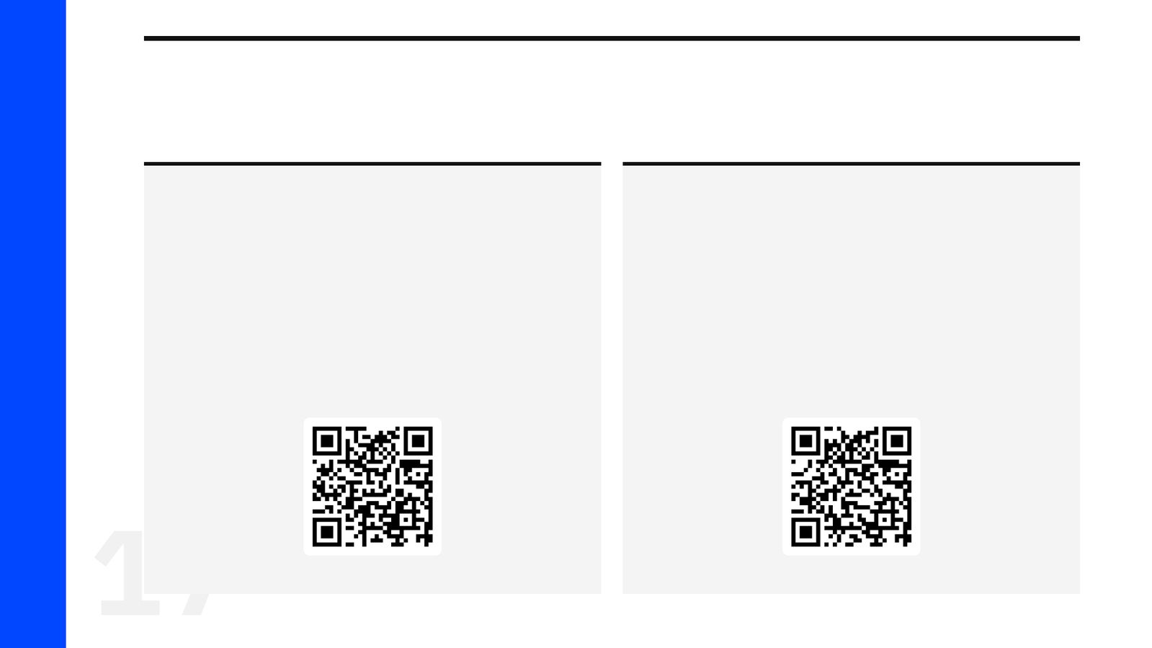
צופים ולומדים
סרטונים לנושא
מהי מדינה - הכנה לבגרות באזרחות
מהו אזרח ומהי מדינה
בינו – האוניברסיטה של החיים
אורך: 2:14
גל בובר
אורך: 6:19
סרקו לצפייה
סרקו לצפייה
17

Slide 18
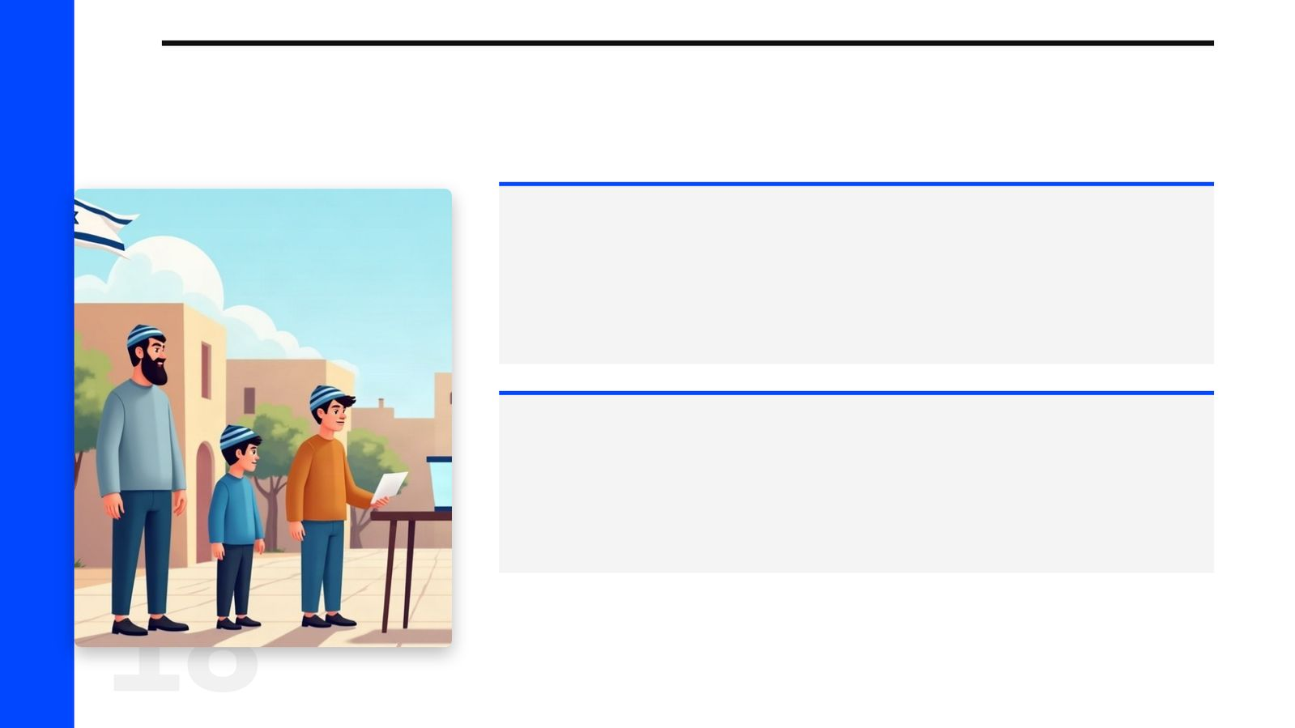
דיון בכיתה
מה דעתכם?
מה לדעתכם חשוב יותר: זכויות האזרח או חובותיו? האם אפשר להפריד ביניהם?
האם אפשר להיות אזרח טוב בלי להרגיש שייכות למדינה?
18

Slide 19
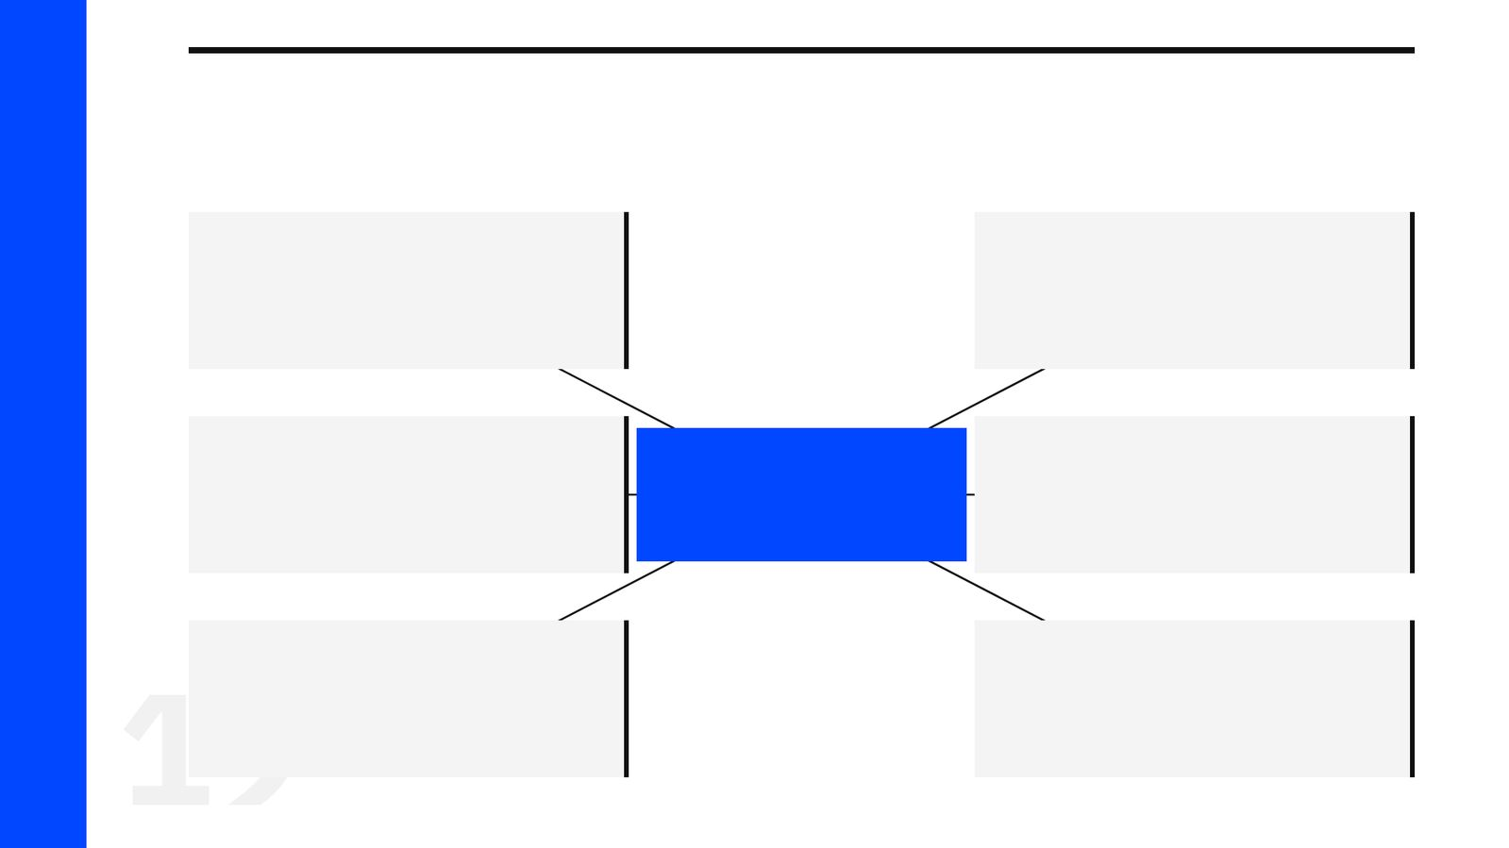
סיכום
מפת מושגים
ריבונות
מדינה
אזרחות
מהי אזרחות?
אזרח
חובה
זכות
19

Slide 20
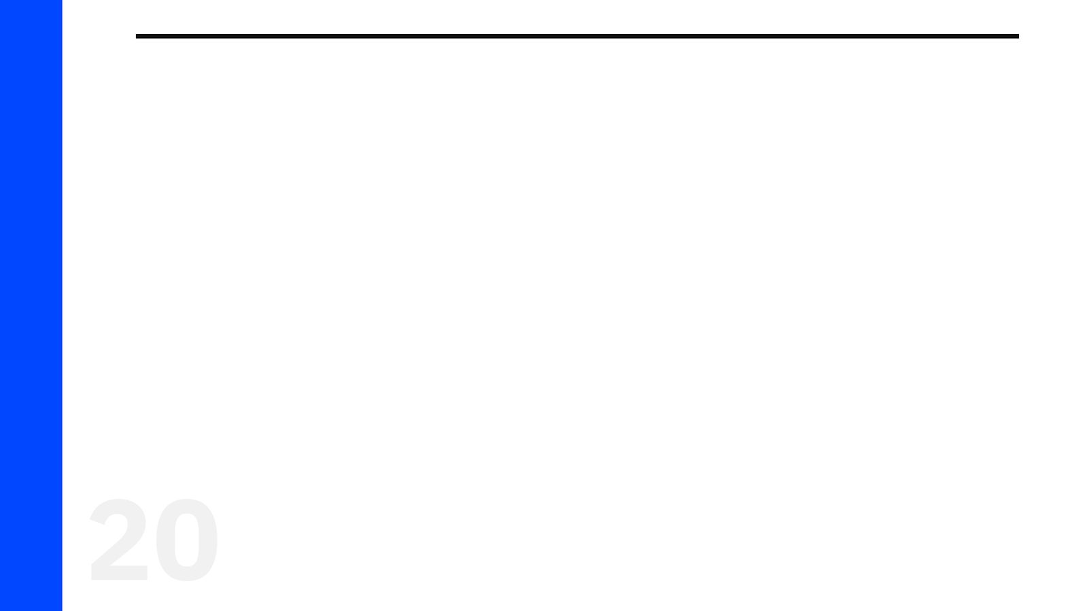
תרגול בסגנון מבחן
מקרה לניתוח
יונתן בן 17. הוא מתלונן: «למה אני צריך ללמוד אזרחות? אני לא פוליטיקאי, ואני לא יכול אפילו להצביע». המחנך שלו עונה: «בעוד שנה תצביע, אבל כבר היום אתה אזרח – והאזרחות שלך מתחילה בכיתה, בשכונה וברשת».
א. מה כוונת המחנך במשפט «כבר היום אתה אזרח»?
ב. תנו שתי דוגמאות להשתתפות אזרחית שיונתן יכול לעשות כבר היום.
ג. הציגו נימוק אחד שבגללו כדאי ללמוד אזרחות.
20

Slide 21
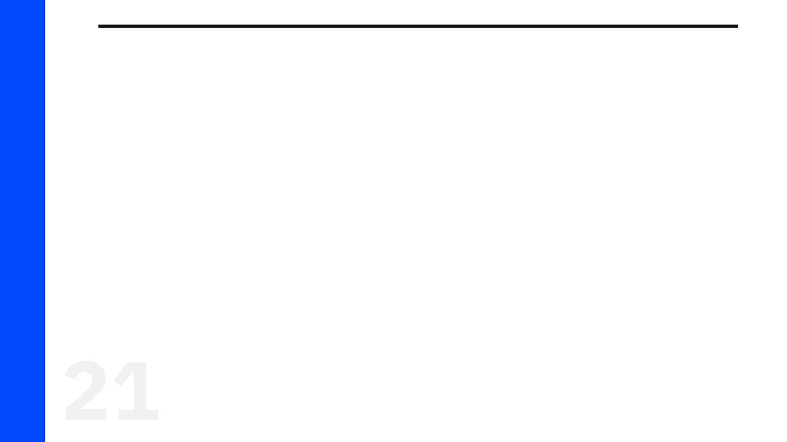
תשובות
תשובה לשאלה 1
ציינו שתי זכויות ושתי חובות של אזרח במדינת ישראל.
זכויות (שתיים מהבאות): לבחור ולהיבחר, חופש הביטוי, חינוך, שוויון, קבלת שירותי בריאות. חובות (שתיים מהבאות): ציות לחוק, תשלום מסים, חינוך חובה, שירות צבאי/לאומי לפי החוק, השתתפות במפקד או מסירת עדות כשנדרש.
21

Slide 22

תשובות
תשובה לשאלה 2
«אזרח טוב הוא אזרח שמקיים את החוק – וזהו». האם אתם מסכימים? נמקו בעזרת אחד ההיבטים של אזרחות.
תשובה פתוחה. תשובה מלאה מציגה עמדה ומנמקת: למשל, ציות לחוק הוא חלק מהמעמד המשפטי, אבל אזרחות טובה כוללת גם השתתפות אזרחית (הצבעה, התנדבות) ותחושת שייכות ואכפתיות.
22

Slide 23

תשובות
תשובה לשאלה 3
הסבירו מהו «יחסי גומלין» בין האזרח למדינה, ותנו דוגמה אחת מחייכם.
יחסי גומלין הם מחויבות הדדית: המדינה מספקת ביטחון, חינוך, בריאות ושומרת על זכויות, והאזרח מקיים את החוק, משלם מסים ותורם לחברה. דוגמה: המדינה מממנת את בית הספר, והתלמיד לומד ומקיים את כללי בית הספר.
23

Slide 24

תשובות
תשובה לשאלה 4
«מדינה טובה צריכה רק לשמור על הביטחון; כל השאר הוא עניין של כל אחד לעצמו». הציגו עמדה מנומקת.
תשובה פתוחה. תשובה מלאה מציגה עמדה ונימוק: למשל, למדינה תפקידים נוספים – חינוך, בריאות, רווחה ושמירה על זכויות – ולכן אחריותה רחבה יותר; או לחלופין, עמדה המצמצמת את תפקידי המדינה ומנמקת זאת בחירות הפרט.
24

Slide 25

תשובות
המקרה לניתוח – תשובות
א. יונתן כבר בעל מעמד משפטי של אזרח, עם זכויות וחובות, גם לפני גיל הבחירה.
ב. התנדבות, מועצת תלמידים, מכתב לעירייה, השתתפות בדיון ציבורי, שיח מכבד ברשת.
ג. להכיר זכויות וחובות, להבין איך פועלת המדינה, לפתח חשיבה ביקורתית ולהיות אזרח מעורב.
25

